Slide 1
Stap 2 Test-examen
Deel 1

Slide 2
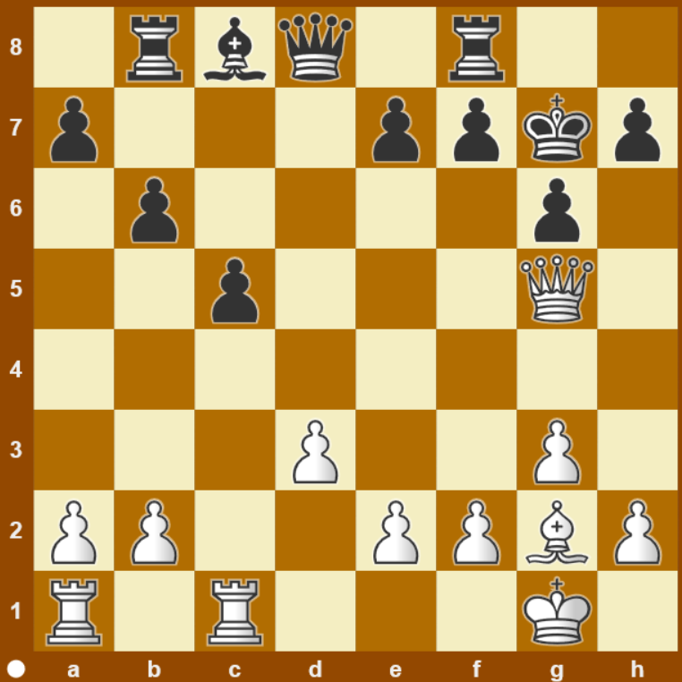
Test-examen stap 2 : Dubbele aanval: Dame
Wit aan zet.

Slide 3
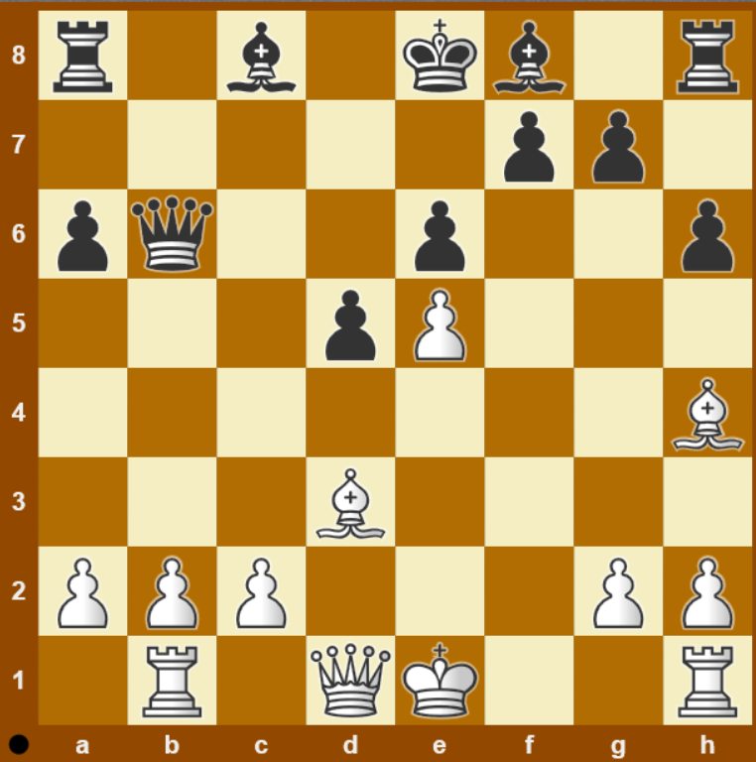
Test-examen stap 2 : Dubbele aanval: Dame
Zwart aan zet.

Slide 4
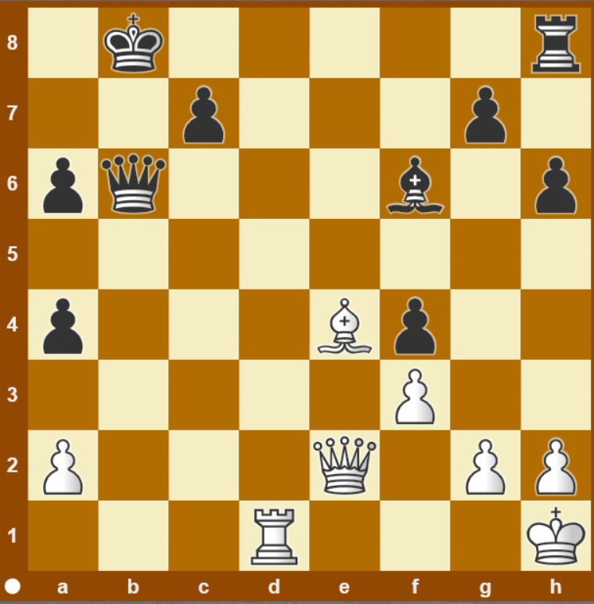
Test-examen stap 2 : Penning
Wit aan zet.

Slide 5
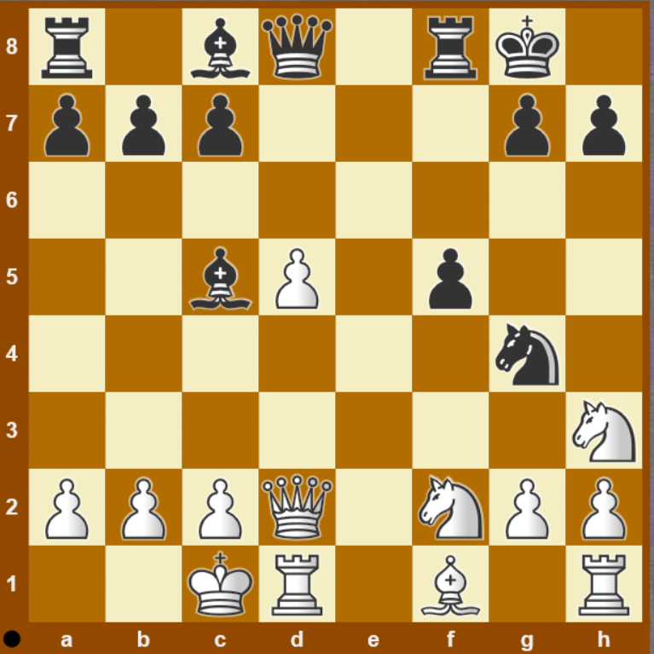
Test-examen stap 2 : Penning
Zwart aan zet.

Slide 6
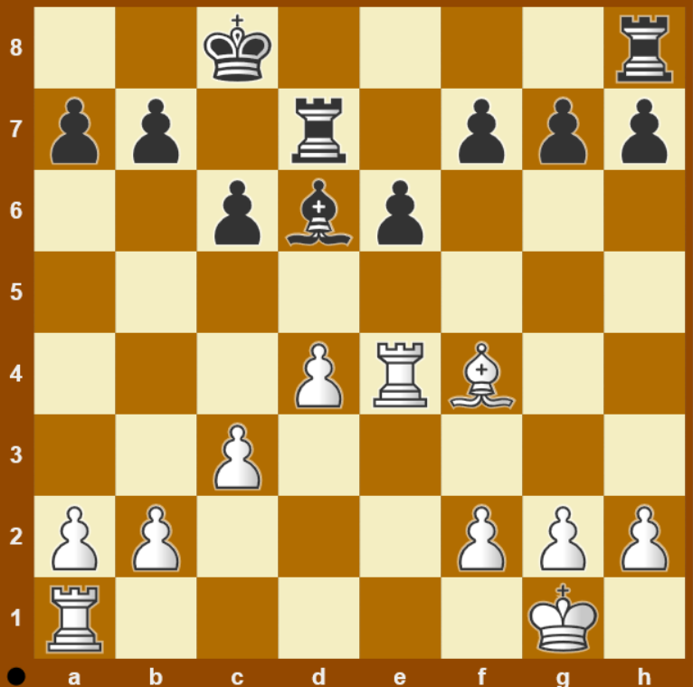
Test-examen stap 2 : Wegjagen + Hout
Zwart aan zet.

Slide 7
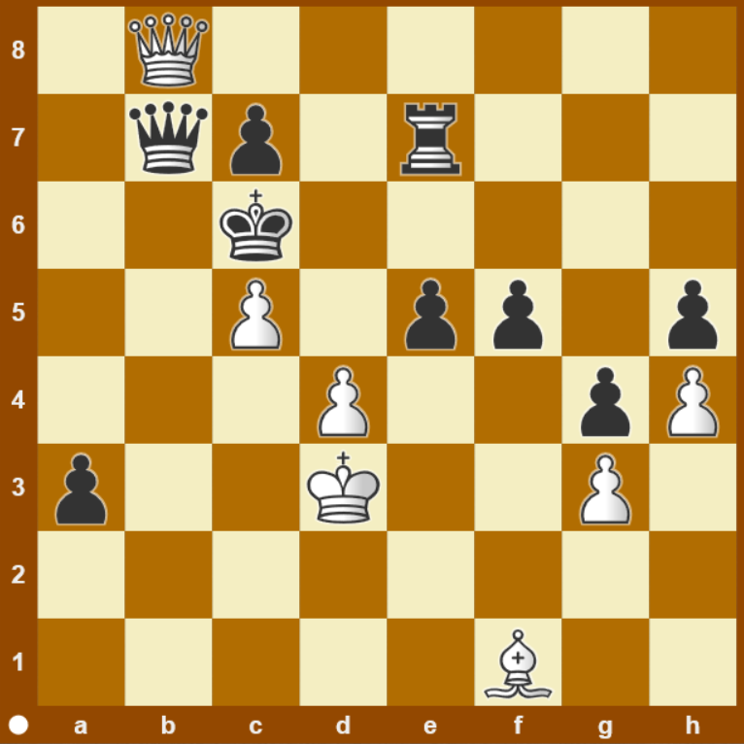
Test-examen stap 2 : Weglokken + hout
Wit aan zet.

Slide 8
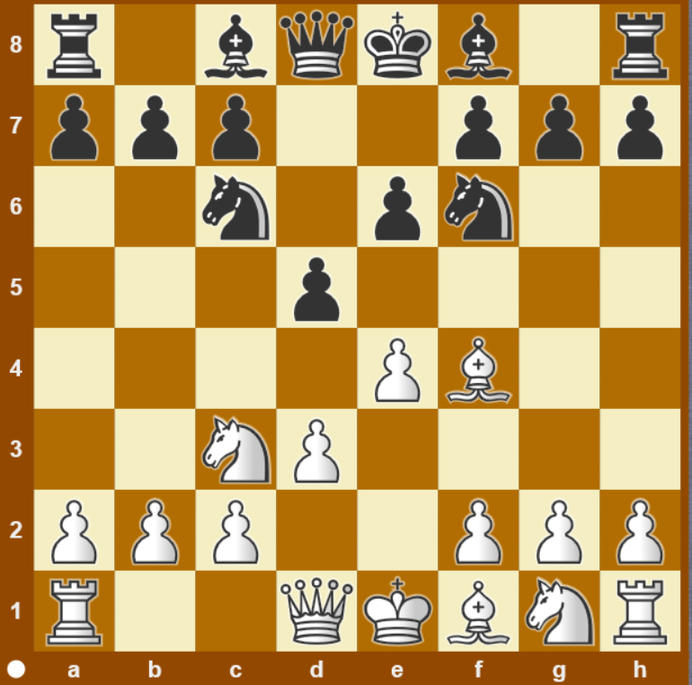
Test-examen stap 2 : Wit speelt Pb5 of Pf3 of exd5
Wit aan zet.

Slide 9
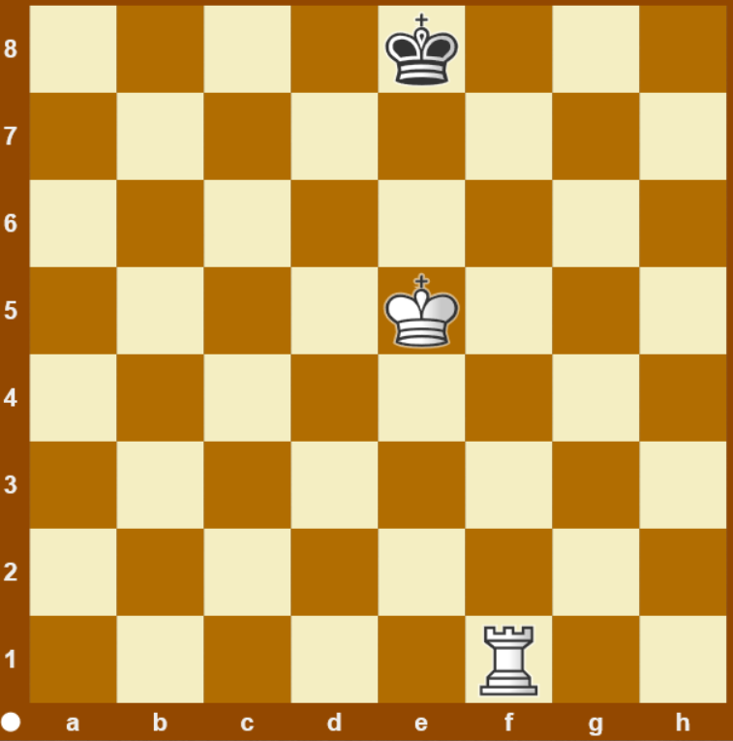
Test-examen stap 2 : Mat in twee
Wit aan zet.

Slide 10
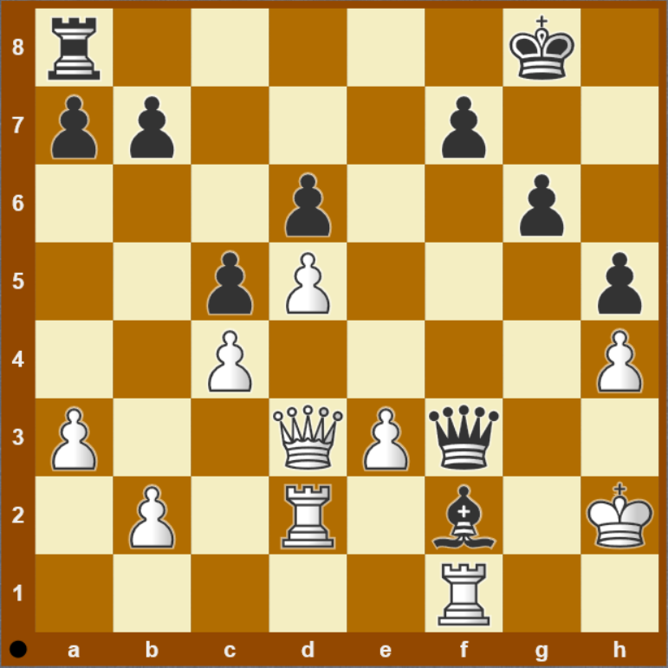
Test-examen stap 2 : Mat in twee
Zwart aan zet.

Slide 11
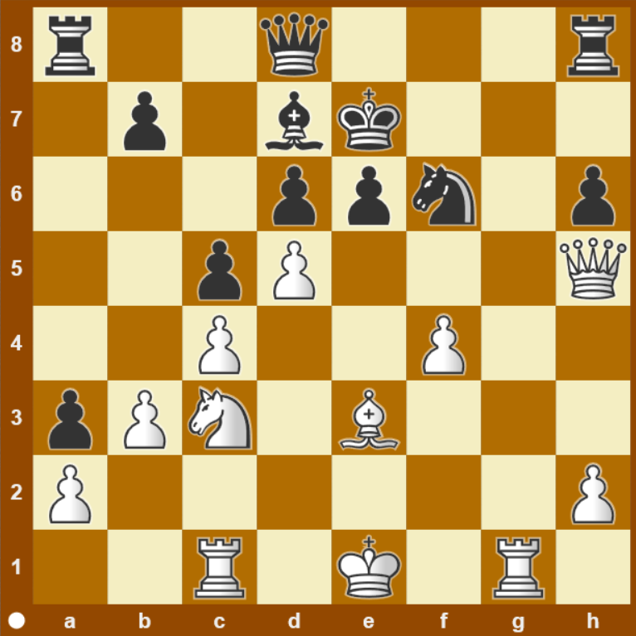
Test-examen stap 2 : Mat in twee
Wit aan zet.

Slide 12
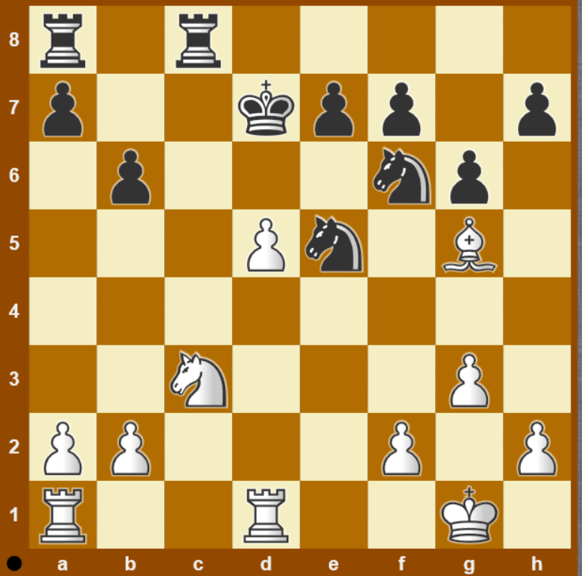
Test-examen stap 2 : Dubbele aanval: Paard
Zwart aan zet.

